Slide 1
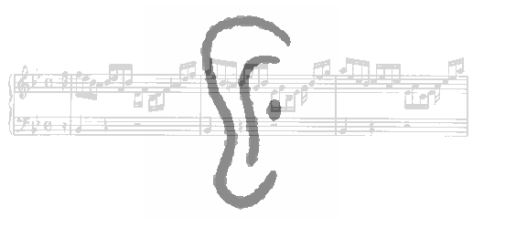
Perception auditive
Daniel Pressnitzer
Laboratoire des Systèmes Perceptifs, CNRS
& Département d’études cognitives, Ecole normale supérieure
29 rue d’Ulm, 75230 Paris cedex 05
daniel.pressnitzer@ens.fr

Slide 2
Overview
I. Methods and concepts acoustics, psychophysics, physiology
II. Basic characteristics and applications audible range, masking, critical band, non-linearities, MP3, implants
III. Perceptual attributes loudness, pitch, timbre, location
IV. Seminar auditory scene analysis, illusions, memory

Slide 3
Plan du cours
I. Bases, méthodes et concepts acoustique, psychophysique, physiologie
II. Caractéristiques élémentaires et applications champ audible, masquage, bande critique, non-linéarités, MP3, implants
III. Attributs perceptifs sonie, hauteur, localisation, timbre
IV. Analyse des scènes auditives organisation auditive, musique
V. Etudes en cours mémoire auditive, effets de contexte
cours2_caracteristiques

Slide 4
Plan du cours
I. Bases, méthodes et concepts acoustique, psychophysique, physiologie
II. Caractéristiques élémentaires et applications champ audible, masquage, bande critique, non-linéarités, MP3, implants
III. Attributs perceptifs sonie, hauteur, localisation, timbre
IV. Analyse des scènes auditives organisation auditive, musique
V. Etudes en cours mémoire auditive, effets de contexte
cours2_caracteristiques

Slide 5
III.1 Sonie
“Dimension” perceptive
Liée à l’intensité acoustique
Mais pas seulement

Slide 6
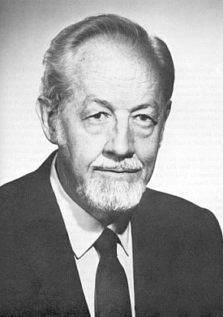
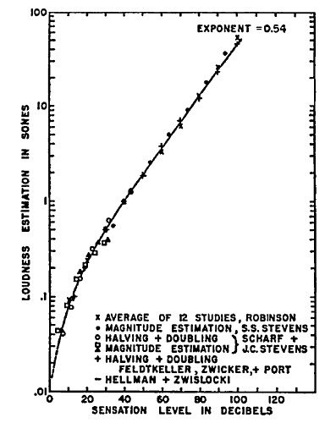
II.1 Sonie
Sonie et SPL
Échelle des “Sones”, son pur à 1KHz
S.S. Stevens
Hellman & Zwislocki, 1963

Slide 7
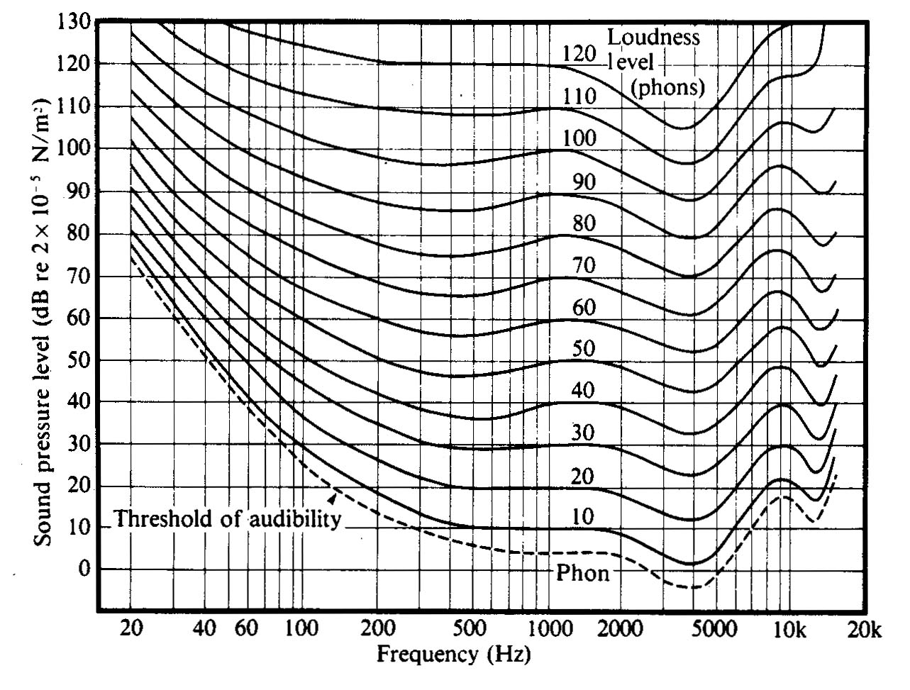
III.1 Sonie
Sonie et fréquence
Échelle des “Phones”, méthode comparaison
Robinson & Dadson, 1956

Slide 8
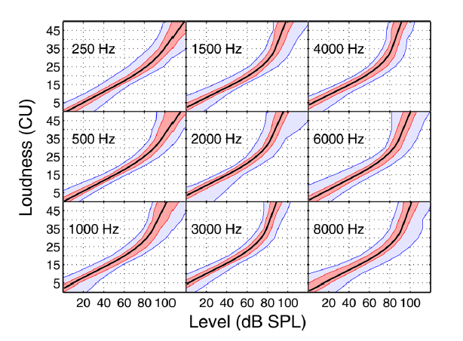
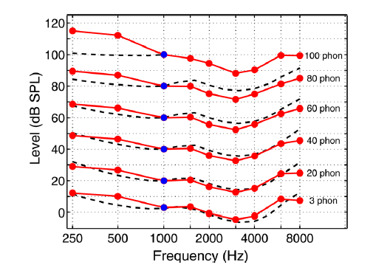
II.1 Sonie
Sonie et fréquence
Lien entre les échelles, variabilité
Mesure catégorielle, 62 oreilles
Heeren et al., 2013

Slide 9
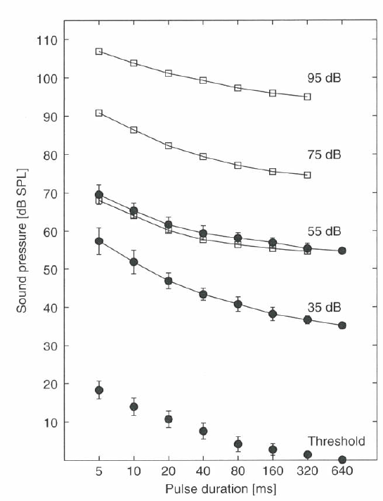
III.1 Sonie
Sonie et durée
Intégration temporelle
Poulsen, 1981

Slide 10
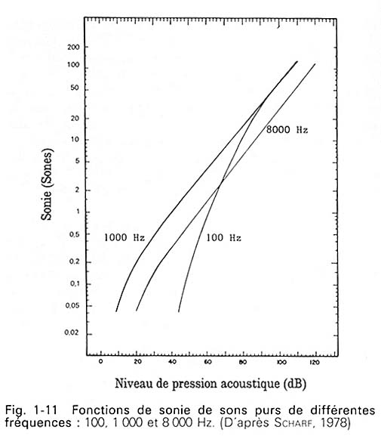
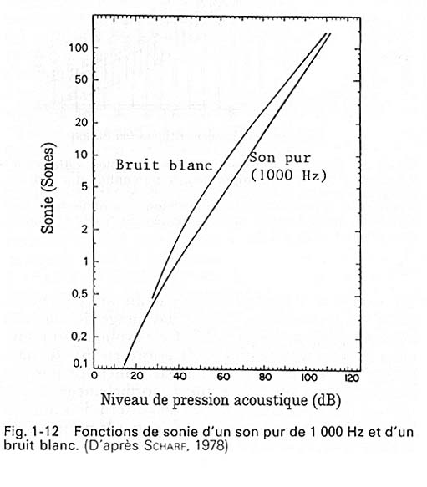
III.1 Sonie
Sonie et spectre
Échelle des sones: lois d’exposant différentes

Slide 11
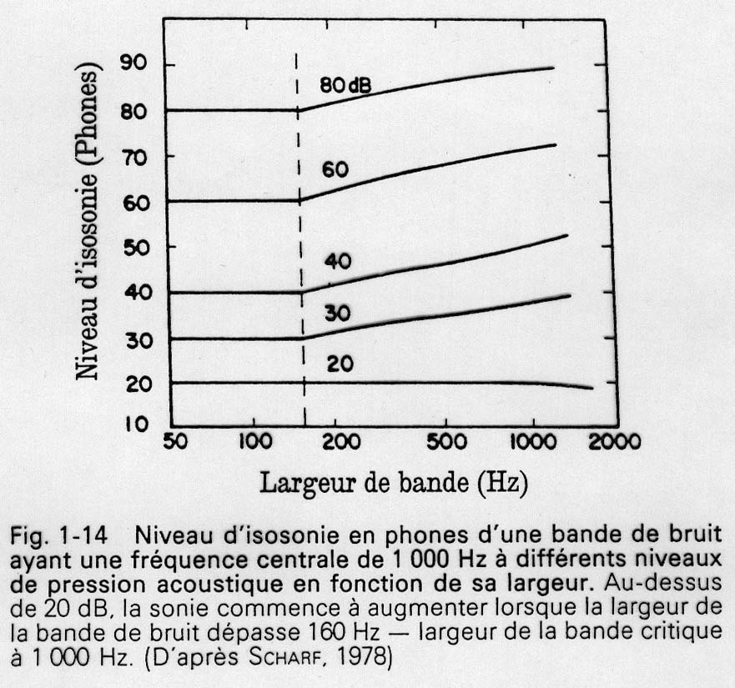
III.1 Sonie
Sonie et spectre
Bruit: effet de la bande critique
A
f
Scharf, 1978

Slide 12
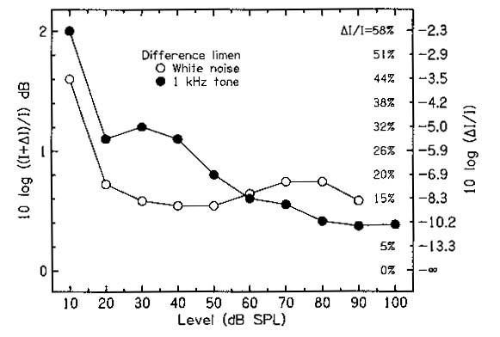
III.1 Sonie
Seuils différentiels
Miller, 1947; Viemeister & Bacon, 1988

Slide 13
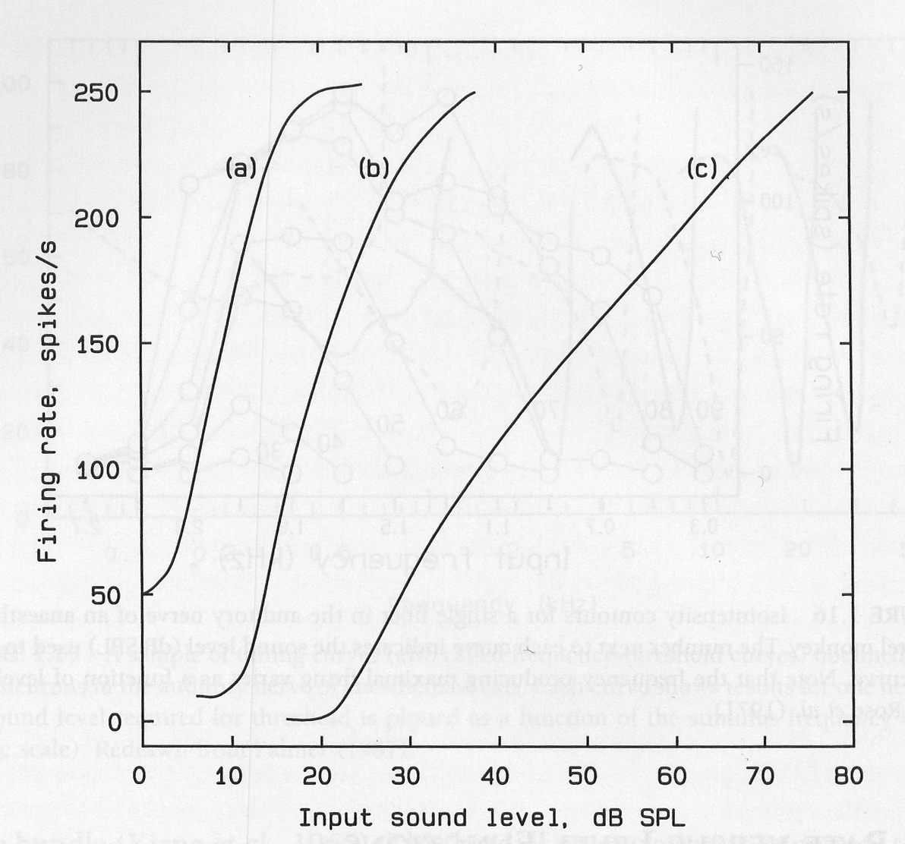
III.1 Sonie
Mécanismes
Candidat intuitif: taux de décharge dans le nerf auditif?
Bonne sensibilité (JND ˜= 1dB)
Grande étendue (140 dB)
Effets de bande critique

Slide 14
III.1 Sonie
Mécanismes possibles
Fibres à seuils étagés

Slide 15
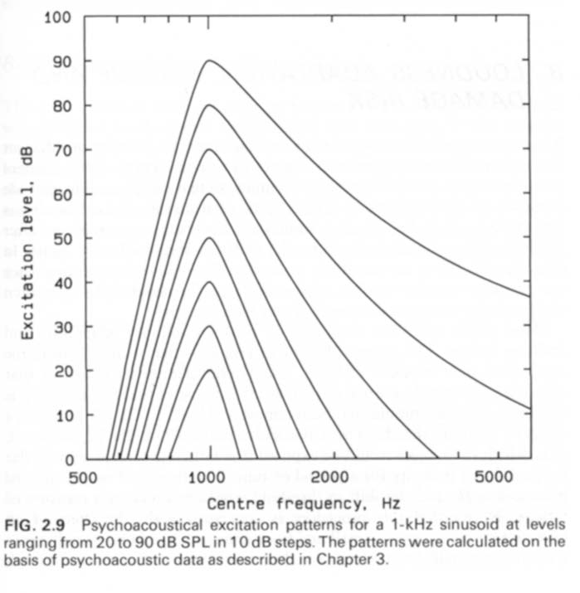
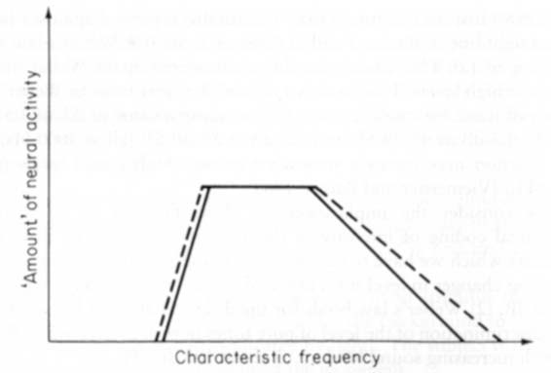
III.1 Sonie
Mécanismes possibles
Étalement du pattern d’excitation

Slide 16
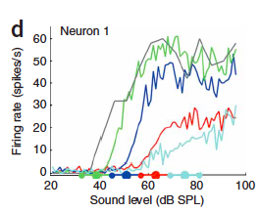
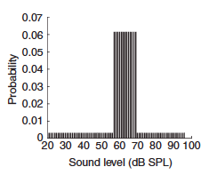
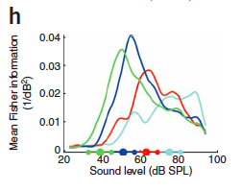
II.1 Sonie
Mécanismes possibles
Codage adaptatif
Colliculus inférieur, ou nerf auditif?
Dean et al., 2005

Slide 17
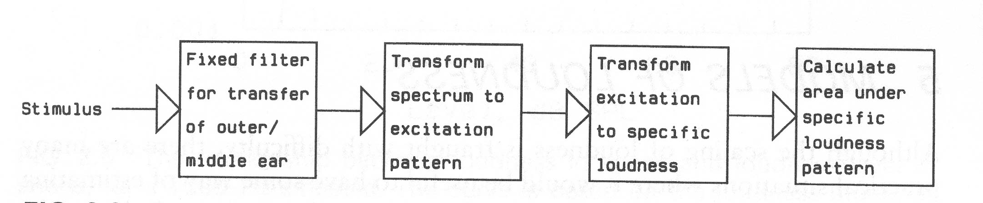
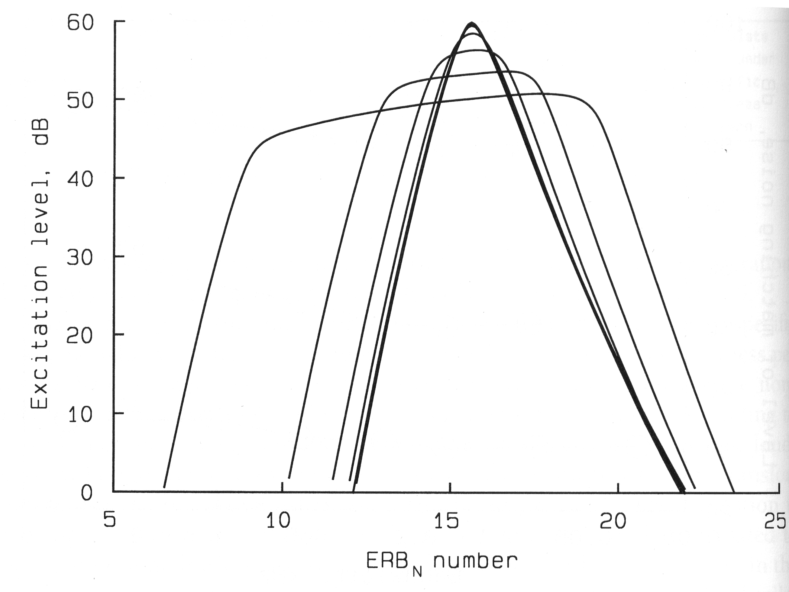
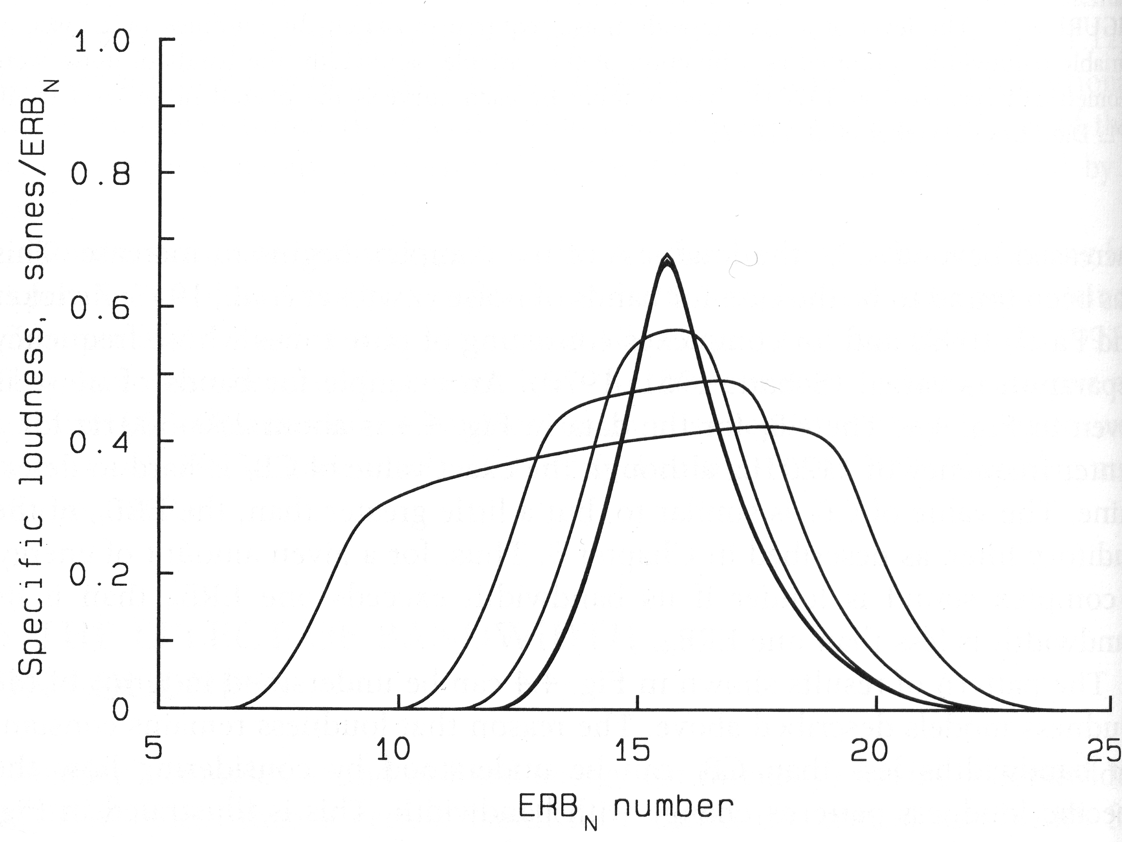
II.1 Sonie
Modèles
Moore, Glasberg & Baer 1997

Slide 18
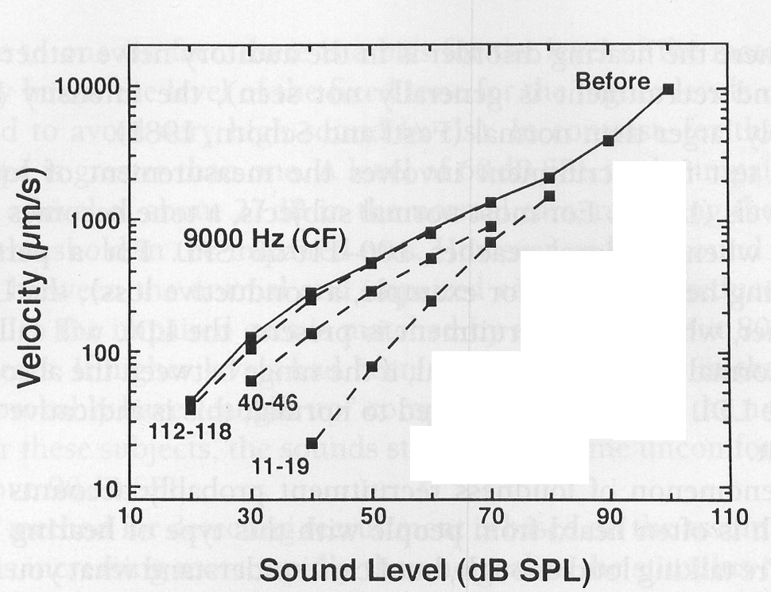
II.1 Sonie
Application: recrutement
Moore & Glasberg, 2007

Slide 19
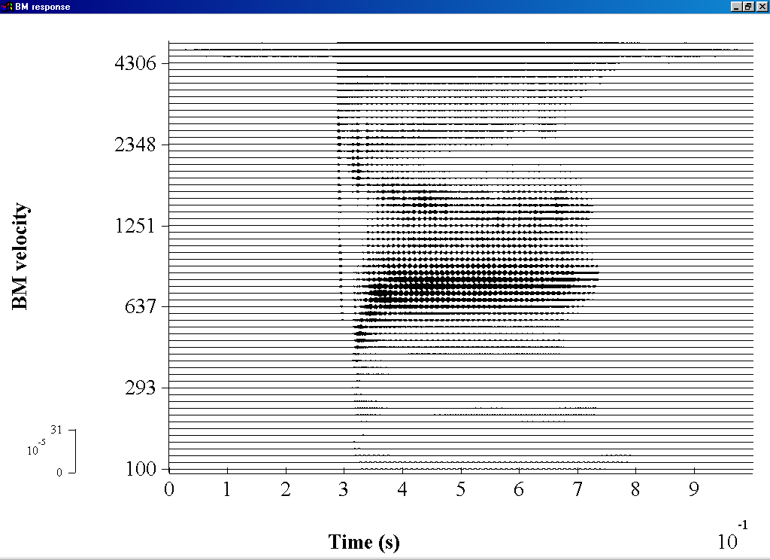
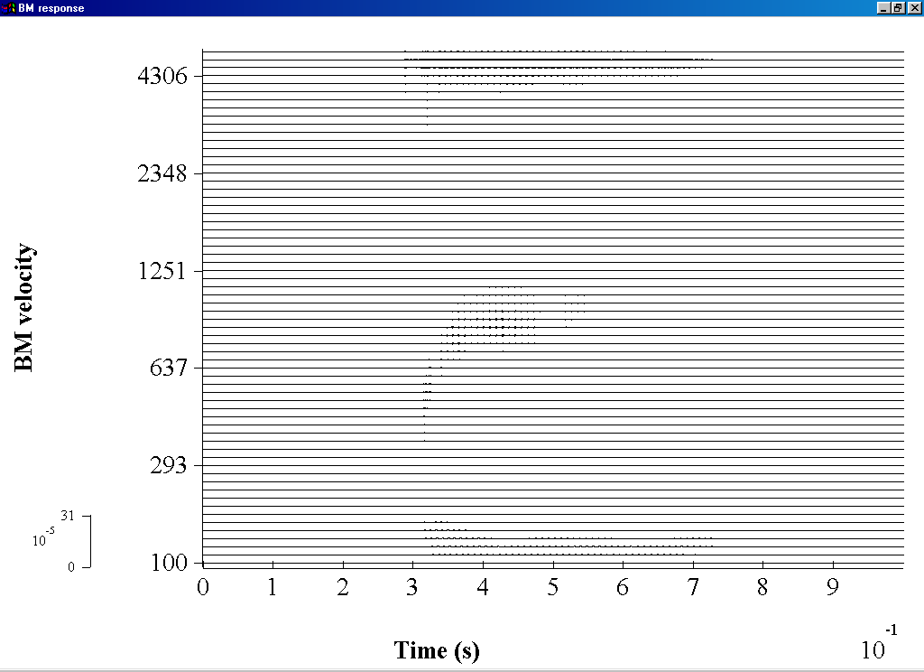
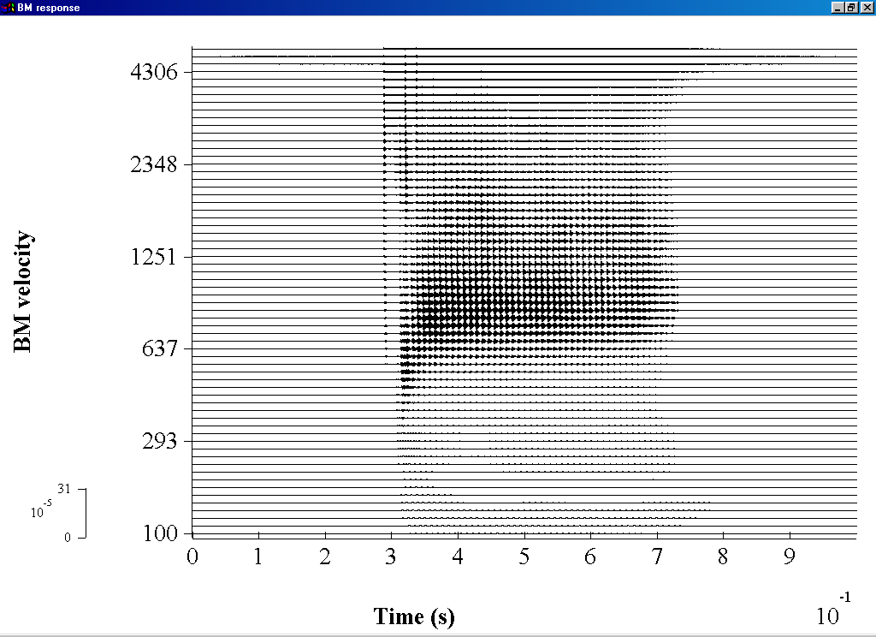
III.1 Sonie
Application: recrutement
Illustration par modèle périphérique
Non-linéaire
Linéaire
Linéaire + amplification HL
Pressnitzer & Meddis, 2001

Slide 20
III.1 Sonie
Application: recrutement
Banc
de
Filtres
Expansion
Enveloppe
+
Original | Pertes | Recrutement
stop

Slide 21
III.1 Sonie
Ressources
https://www.phon.ucl.ac.uk/cgi-bin/wtutor?tutorial=loudness

Slide 22
Plan du cours
I. Bases, méthodes et concepts acoustique, psychophysique, physiologie
II. Caractéristiques élémentaires et applications champ audible, masquage, bande critique, non-linéarités, MP3, implants
III. Attributs perceptifs sonie, hauteur, localisation, timbre
IV. Analyse des scènes auditives organisation auditive, musique
V. Etudes en cours mémoire auditive, effets de contexte
cours2_caracteristiques

Slide 23
Introduction
What is pitch?
ANSI definition That auditory attribute of sound according to which sounds can be ordered on a scale from low to high
Perceptual “dimension”: many to one
Separate from other auditory dimensions
Related to acoustic periodicity

Slide 24
Introduction
What is pitch for?
Speech intonation
Information about the sound source
Music
Auditory scene analysis

Slide 25
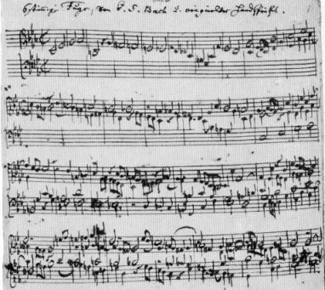

Introduction
Bach, Musical Offering (1747)

Slide 26
Pitch: from basics to context effects
Acoustics of periodic sounds
Models of pitch
Neural and psychophysical data

Slide 27
Pitch: from basics to context effects
Acoustics of periodic sounds
Models of pitch
Neural and psychophysical data

Slide 28
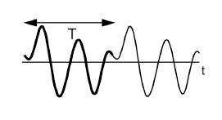
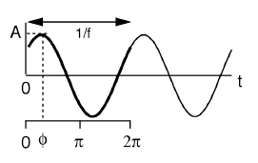
Acoustics of periodic sounds
A periodic sound… repeats itself after some time
Special case: the sine wave

Slide 29
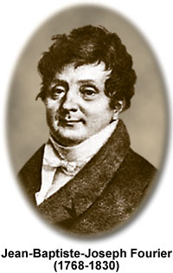
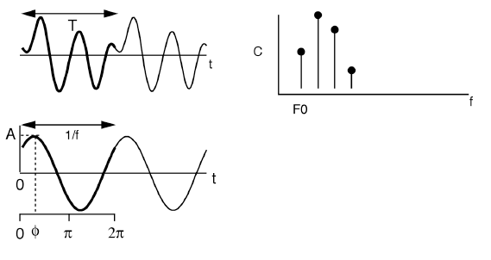
Acoustics of periodic sounds
Fourier’s theorem:
All sounds can be decomposed into a sum of sine waves

Slide 30
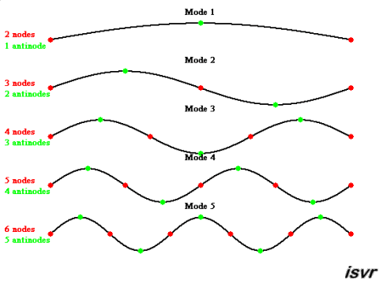
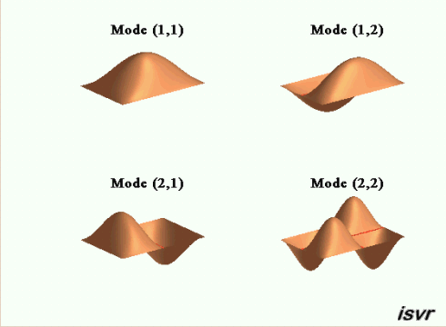
Acoustics of periodic sounds
Periodic sounds: harmonic relationship between sine waves
Why? Physics of standing waves
F0 2F0 3F0 4F0
http://resource.isvr.soton.ac.uk/

Slide 31
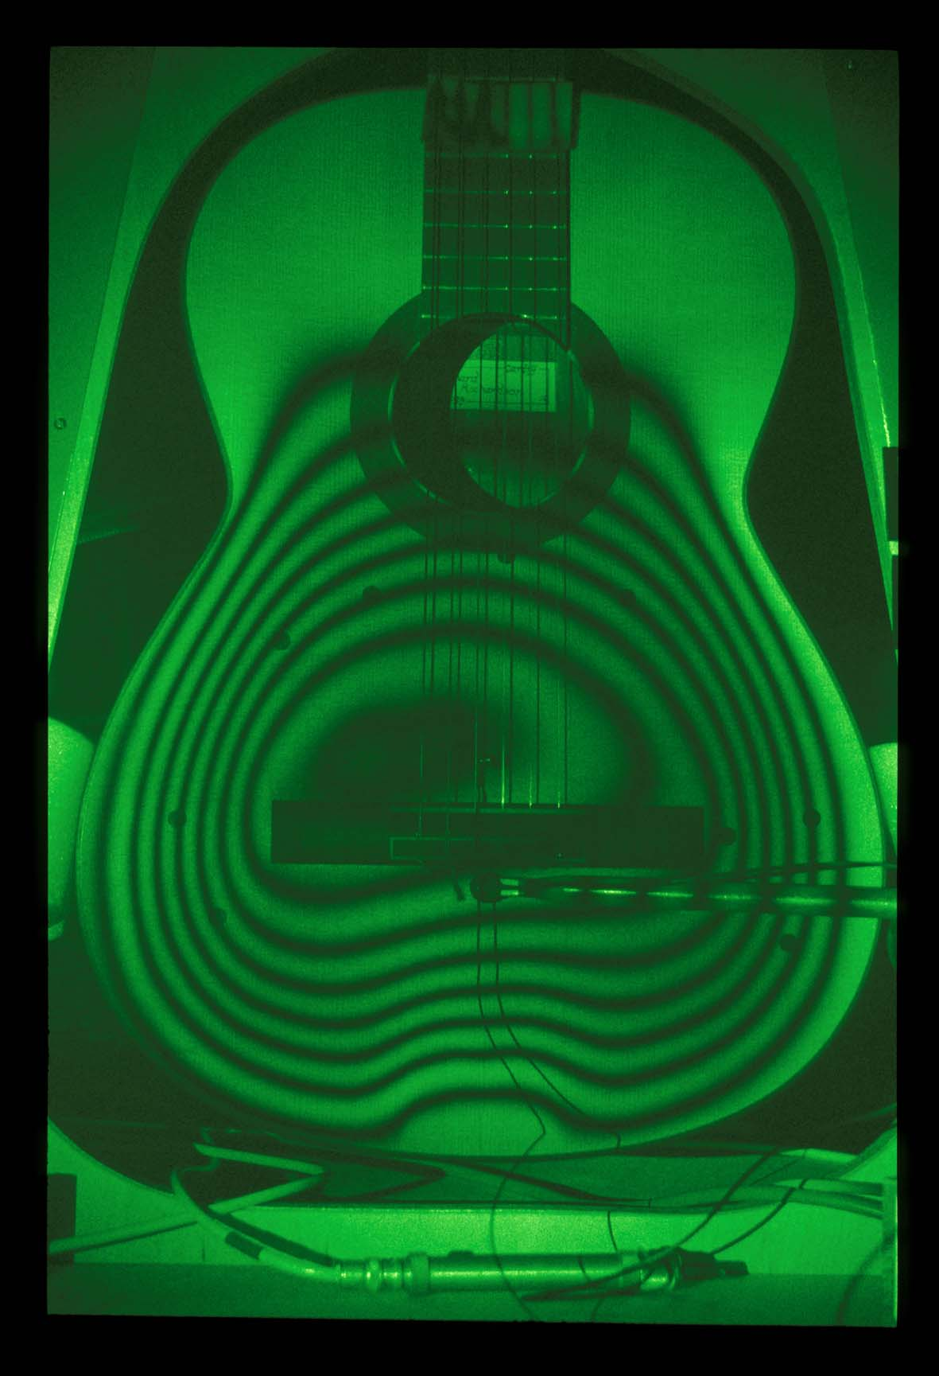
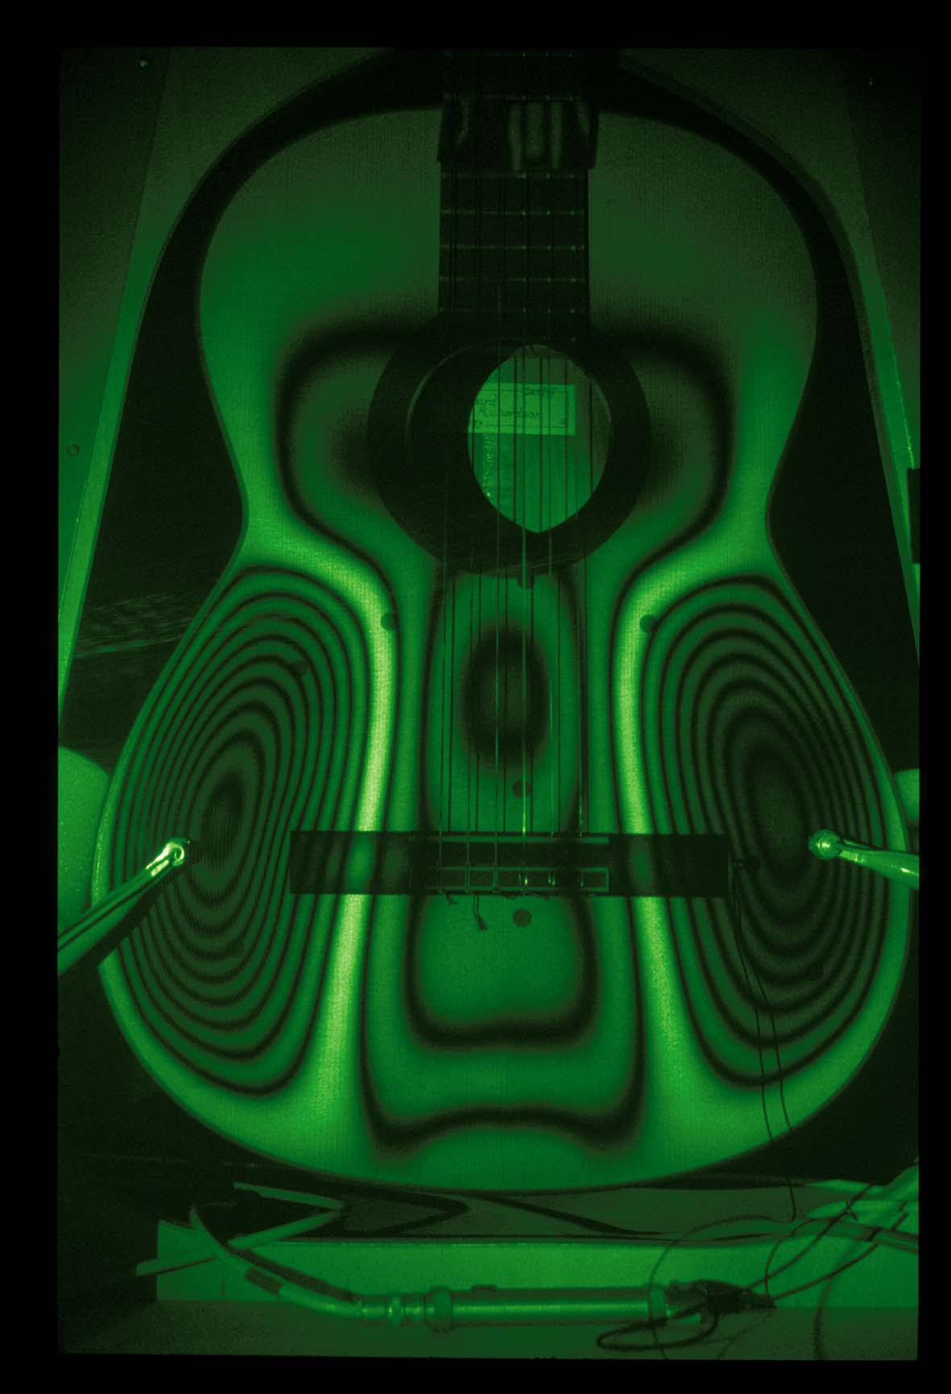
Acoustics of periodic sounds
Periodic sounds: harmonic relationship between sine waves
Why? Physics of standing waves
http://resource.isvr.soton.ac.uk/

Slide 32
Acoustics of periodic sounds
Summary
Periodic sounds common because of physics of sound sources
In the frequency domain: F0, 2*F0, 3*F0, etc
Important ecological feature?

Slide 33
Pitch: from basics to context effects
Acoustics of periodic sounds
Models of pitch
Neural and psychophysical data

Slide 34
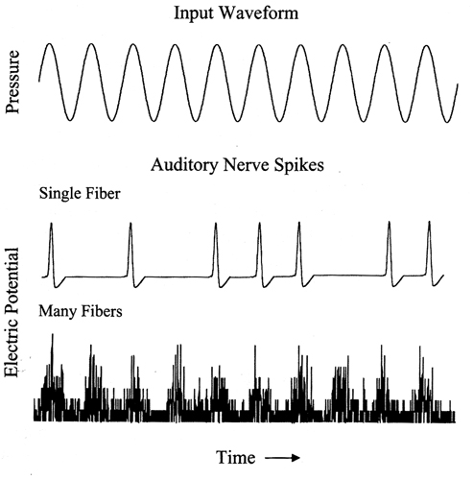
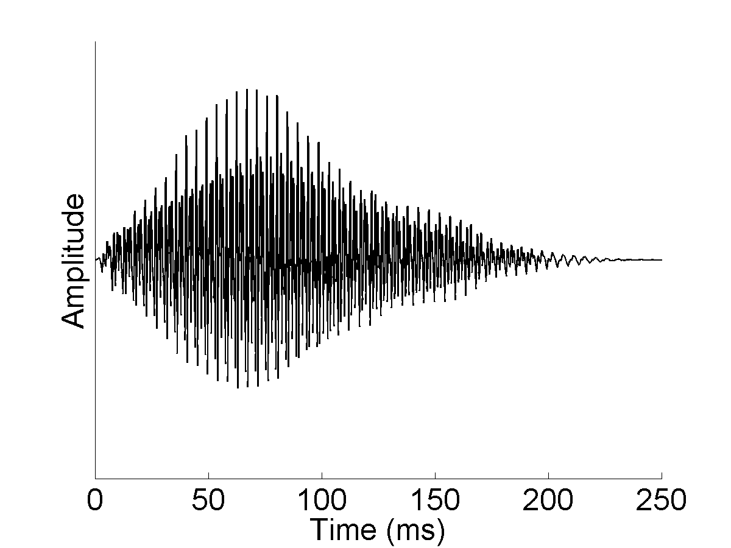
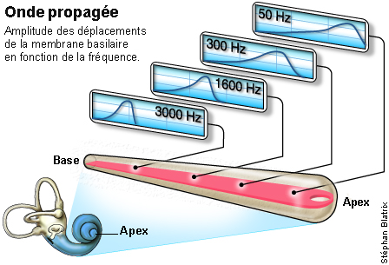
Models of pitch
The task at hand
Stimulus
Tonotopic coding
Phase locking

Slide 35
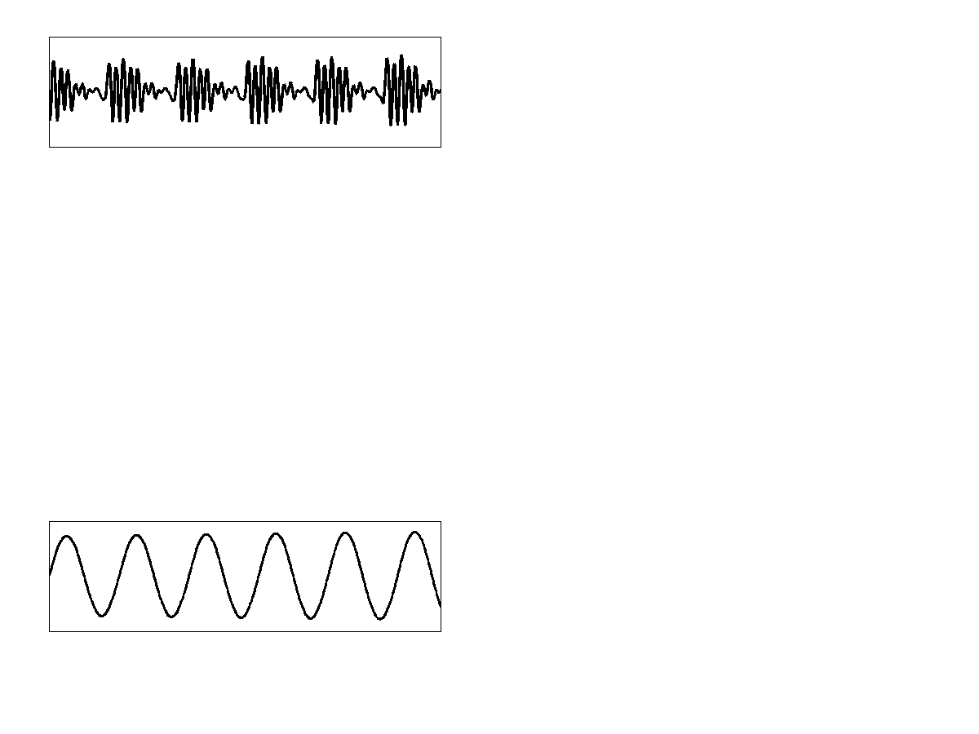
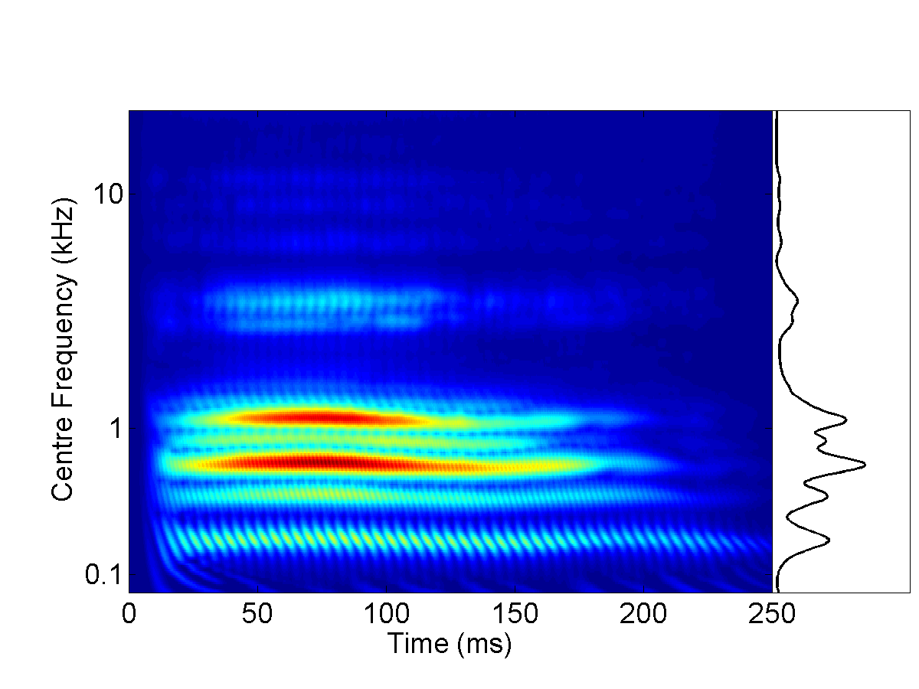
Models of pitch
Periodicity cues
Envelope
Which cue(s) for pitch?
Excitation pattern
Fine structure

Slide 36
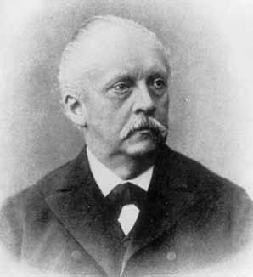
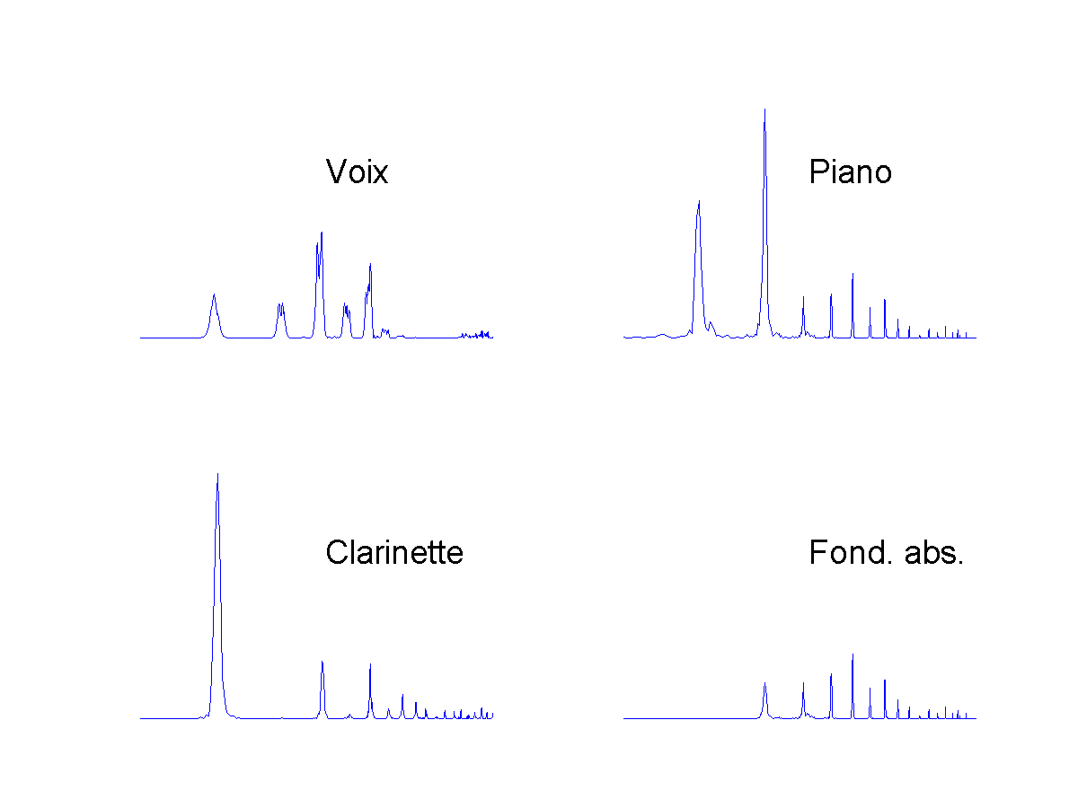
Models of pitch
The place model
Place of excitation -> pitch
Seems obvious for pure tone
Complex tones: F0
Missing fundamental?
H. Helmholtz

Slide 37
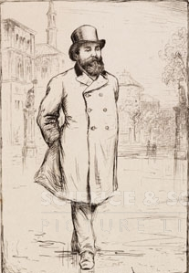
Models of pitch
The time model
Period between time intervals -> pitch
The fundamental is not “missing” anymore
But low-rank harmonics dominate pitch
W. Rutherford

Slide 38
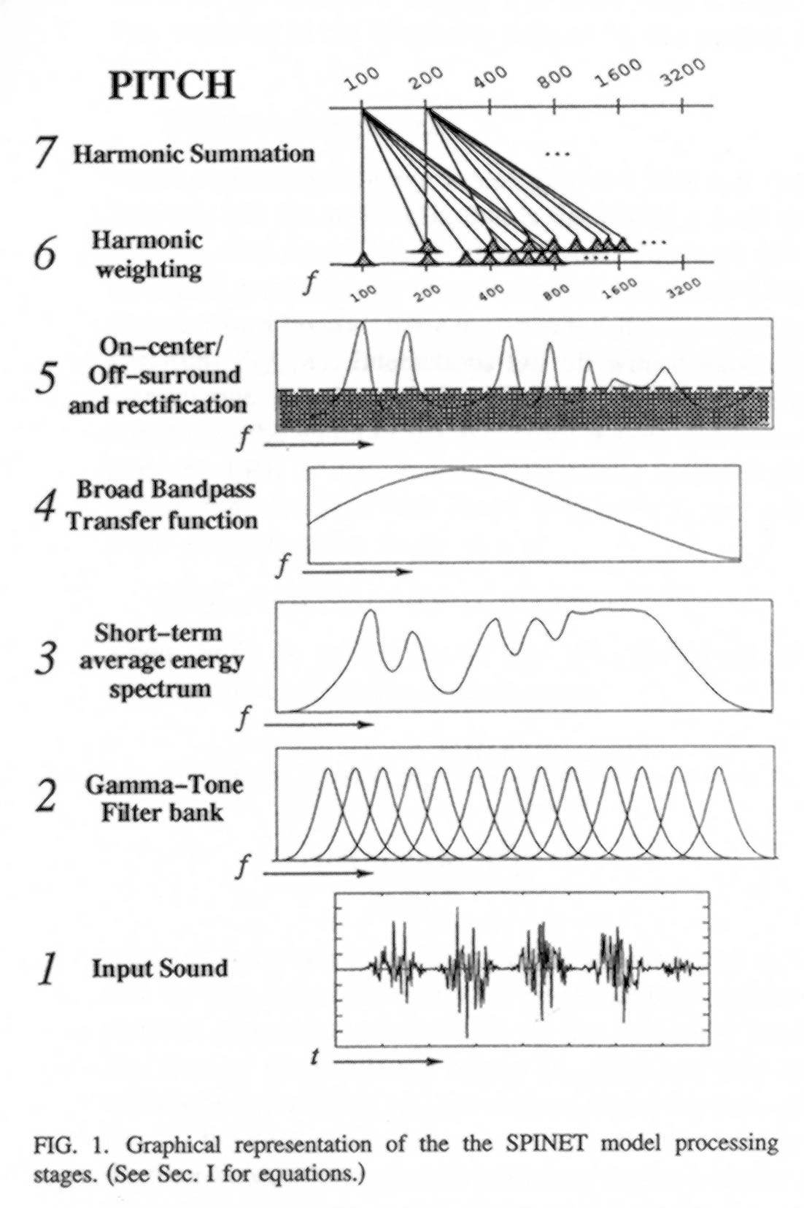
Models of pitch
The pattern-matching approach
Fit a harmonic template to the observed excitation pattern
Goldstein, 1973; Terhardt, 1974; Srulovicz & Goldstein, 1983

Slide 39
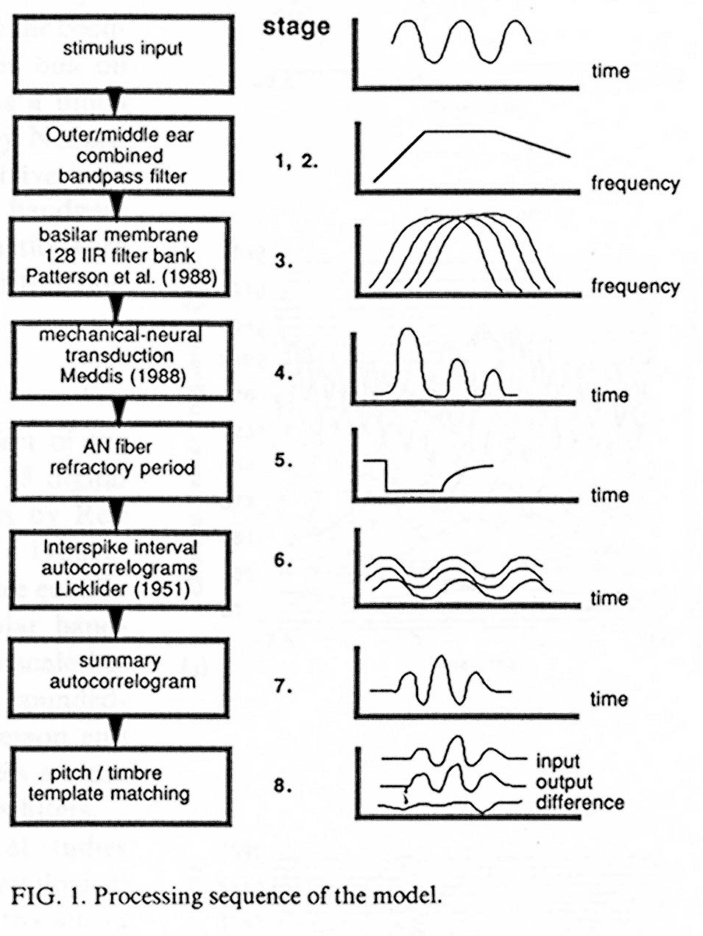
Models of pitch
The autocorrelation approach
Compute the most common time-interval across channels
Licklider, 1951; Meddis & O’Mard, 1997

Slide 40
Models of pitch
Summary
Many cues to periodicity after peripheral transduction
Competing models along time/place continuum

Slide 41
Pitch: from basics to context effects
Acoustics of periodic sounds
Models of pitch
Neural and psychophysical data

Slide 42
Psychophysical data
A large literature
To characterize pitch perception in normal human listeners
To pit one model against another

Slide 43
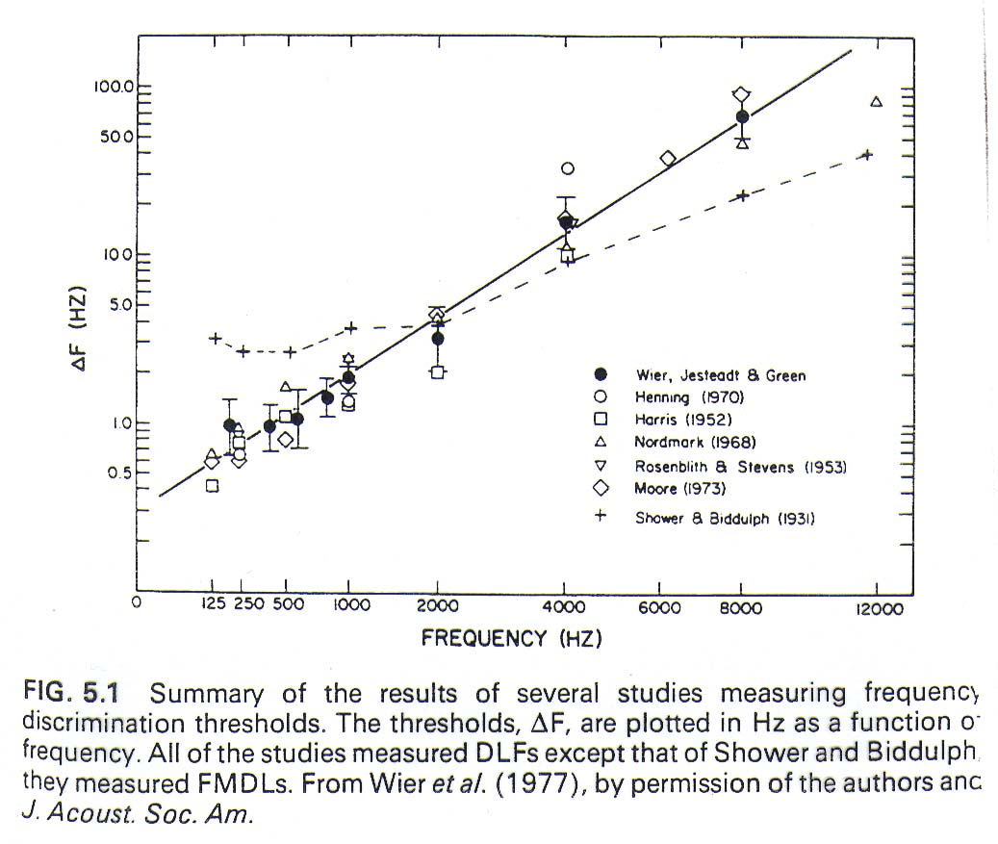
Psychophysical data
Difference limen for pure tones
Exceedingly good for trained subjects: 0.2% (1 semitone, 6%)
But variable and effect of training (Ahissar, 2006; Micheyl et al., 2006)

Slide 44
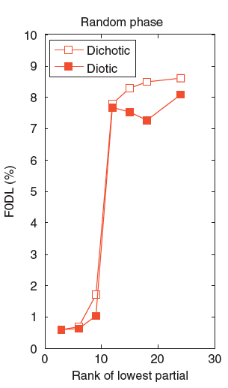
Psychophysical data
Difference limen for complex tones
Effect of harmonic rank
Cochlear resolution vs time-limited interval extraction
Bernstein & Oxenham, 2003

Slide 45
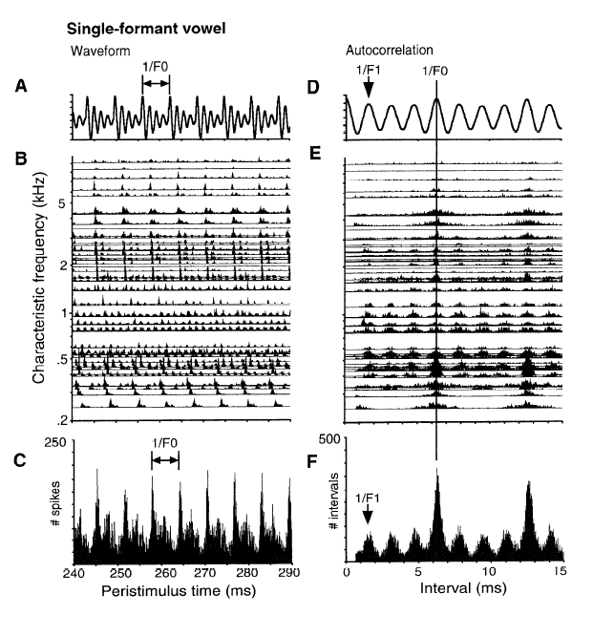
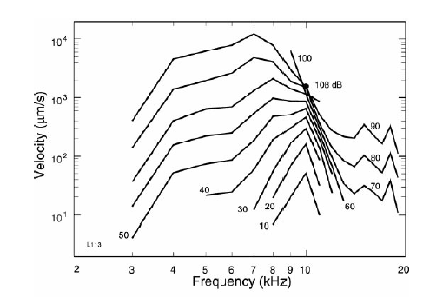
Neural data
Auditory periphery
Place cue is level dependent (e.g. Robbles & Ruggero, 2000)
Robust timing cues in autocorrelation (Cariani & Delgutte, 1996)

Slide 46
Neural & Psychophysical data
Summary
Accurate discrimination (0.2%)
Large existence region (8 octaves)
No consensus
de Cheveigné, A. (2005). Pitch perception models.

Slide 47
Plan du cours
I. Bases, méthodes et concepts acoustique, psychophysique, physiologie
II. Caractéristiques élémentaires et applications champ audible, masquage, bande critique, non-linéarités, MP3, implants
III. Attributs perceptifs sonie, hauteur, localisation, timbre
IV. Analyse des scènes auditives organisation auditive, musique
V. Etudes en cours mémoire auditive, effets de contexte
cours2_caracteristiques

Slide 48
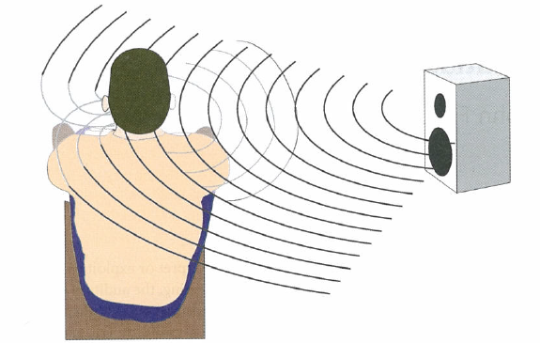
III.3 Localisation
Le problème à résoudre
Position spatiale non représentée en périphérie
Culling & Akeroyd, 2010

Slide 49
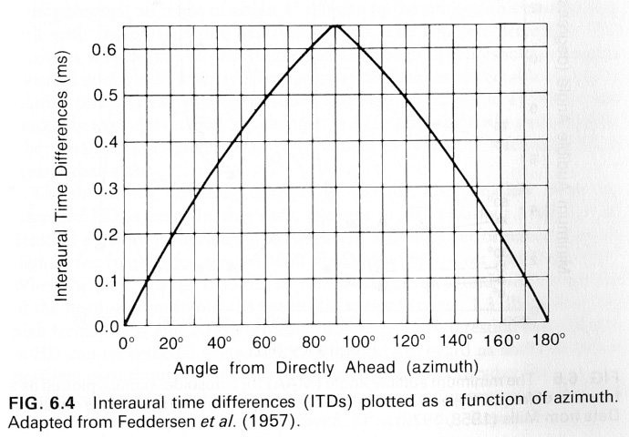
III.3 Localisation
Indices
Différences inter-aurales de temps (ITD)

Slide 50
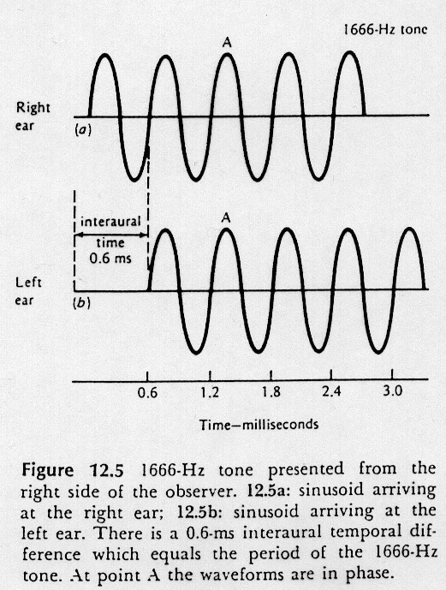
III.3 Localisation
Indices
Différences inter-aurales de temps (ITD)
Limité aux fréquences graves pour sons purs

Slide 51

III.3 Localisation
Indices
Différences inter-aurales d’intensité (ILD)
Limité aux fréquences aigües pour sons purs

Slide 52


III.3 Localisation
Latéralisation
Théorie “duplex”
Lord Rayleigh
Macpherson & Middlebrooks, 2002

Slide 53

III.3 Localisation
Localisation
Cône de confusion

Slide 54


III.3 Localisation
Localisation
Indice monaural: filtrage position-dépendant
Head-related transfer function (HRTF)

Slide 55

III.3 Localisation
Localisation
Indice monaural: filtrage position-dépendant
Head-related transfer function (HRTF)
Combinée avec la source

Slide 56


III.3 Localisation
Localisation
HRTF unique à chaque personne
Hofman et al., 1998

Slide 57


III.3 Localisation
Localisation et réverbération
Réflections multiples

Slide 58




III.3 Localisation
Localisation et réverbération
Réflections multiples
Effet de précédence
Hans Wallach
Litovsky et al., 1999

Slide 59

III.3 Localisation
Mécanismes
Sélectivité à ITD
McAlpine, 2005

Slide 60


III.3 Localisation
Modèles
Corrélation inter-aurale (Jeffress, 1948)
Canaux hémisphériques (Harper & McAlpine, 2004)
McAlpine, 2005

Slide 61
Plan du cours
I. Bases, méthodes et concepts acoustique, psychophysique, physiologie
II. Caractéristiques élémentaires et applications champ audible, masquage, bande critique, non-linéarités, MP3, implants
III. Attributs perceptifs sonie, hauteur, localisation, timbre
IV. Analyse des scènes auditives organisation auditive, musique
V. Etudes en cours mémoire auditive, effets de contexte
cours2_caracteristiques

Slide 62

III.4 Timbre
Son contient des informations sur l’objet vibrant
Décoder ces informations pour reconnaitre source
Ou suivre son comportement (e.g. parole)

Slide 63
III.4 Timbre
Définition
“Ce qui distingue deux sons de même hauteur, sonie, durée”
Spectre ?

Slide 64


III.4 Timbre
Demo ASA [54]
Timbre et spectre…

Slide 65
III.4 Timbre
Définition
“Ce qui distingue deux sons de même hauteur, sonie, durée”
Nombreux indices possibles

Slide 66

III.4 Timbre
Dimensions perceptives
Analyse multidimensionnelle
McAdams et Bigand, 1994

Slide 67

III.4 Timbre
Dimensions perceptives
Espace de timbre pour instruments de musique
Grey, 1977

Slide 68

III.4 Timbre
Dimensions perceptives
Grey, 1977

Slide 69

III.4 Timbre
Dimensions perceptives
McAdams et al., 1995

Slide 70

III.4 Timbre
Dimensions perceptives
McAdams et al., 1995

Slide 71

III.4 Timbre
Dimensions perceptives
McAdams et al., 1995

Slide 72


III.4 Timbre
Dimensions perceptives
Temps d’attaque
Brillance
McAdams et al., 1995

Slide 73

III.4 Timbre
Dimensions perceptives
Nouveaux “attributs” auditifs ?
Variabilité entre études
Elliot et al., 2013

Slide 74
III.4 Timbre
Dimensions et reconnaissance
Demo [ASA 57]: gamme jouée sur 3 octaves par un basson,
puis transposition sur 3 octaves d'une note de basson

Slide 75
III.4 Timbre
Reconnaissance de sources
Auditeurs humains excellents pour reconnaître les sources
Mesures comportementales de performance
- Avec quelle rapidité reconnait-on un son ? - Quelle durée minimale est nécessaire pour la reconnaissance ?
?

Slide 76

III.4 Timbre
Corpus
Instruments de musique et voix
Nombreux exemplaires par catégorie, même registre hauteur

Slide 77

III.4 Timbre
Temps de réaction
Reconnaissance rapide et précise
Spécialement pour la voix
Agus, Suied, Thorpe, & Pressnitzer (2012) J. Acoust. Soc. Am.

Slide 78


III.4 Timbre
Modèle auditif
Avantage de la voix non prédit par modèle
Agus, Suied, Thorpe, & Pressnitzer (2012) J. Acoust. Soc. Am.

Slide 79
III.4 Timbre
Gating
Reconnaissance pour sons extrêmement courts
Suied, Agus, Mesgarani, Thorpe, & Pressnitzer, (2014) J. Acoust. Soc. Am.

Slide 80
III.4 Timbre
Quels indices ?
Indices spectro-temporels inspirés de physio puis SVM
Classification précise (98.7%) & corrélat avec psychophysique
Patil, Pressnitzer, Shamma, & Elhilali (2012) PLoS Computational Biology

Slide 81

III.4 Timbre
Neuroimagerie
Sélectivité à catégories de sons, e.g. la voix
Belin et al., 2000; Belin ,2006

Slide 82
III.4 Timbre
Neuroimagerie
Sélectivité à catégories de sons, e.g. la voix vs instruments
Agus, Paquette, Suied, Pressnitzer, & Belin, 2017

Slide 83

III.4 Timbre
Neuroimagerie
Sélectivité à catégories de sons, e.g. la voix vs chimères
Agus, Paquette, Suied, Pressnitzer, & Belin, 2017

Slide 84


III.4 Timbre
Neuroimagerie
Sélectivité à catégories de sons, e.g. la voix
Influence de la tâche
Formisano et al., 2008

Slide 85

III.4 Timbre
Deux approches ?
Pressnitzer et al., 2013
Agus et al., 2018

Slide 86
III.4 Timbre
Deux approches ?
Pressnitzer et al., 2013

Slide 87

III.4 Timbre
Application clinique
Comparaison normo-typiques (NT) et personnes autistes (ASD)
Lin, Agus, Suied, Pressnitzer,Yamada, Komine, Kato, & Kashino, 2016

Slide 88
Plan du cours
I. Bases, méthodes et concepts acoustique, psychophysique, physiologie
II. Caractéristiques élémentaires et applications champ audible, masquage, bande critique, non-linéarités, MP3, implants
III. Attributs perceptifs sonie, hauteur, localisation, timbre, rugosité
IV. Analyse des scènes auditives organisation auditive, musique
V. Etudes en cours mémoire auditive, effets de contexte
cours2_caracteristiques

Slide 89


III.5 Rugosité
Définition
Helmholtz, 1877

Slide 90


III.5 Rugosité
Approche spectrale
Plomp & Levelt, 1965

Slide 91


III.5 Rugosité
Approche temporelle
Terhardt, 1974

Slide 92

III.5 Rugosité
Modèle
Tramo, 1996

Slide 93

III.5 Rugosité
Consonance et dissonance
Pythagore: parmi l’infinité d’intervalles possibles entre deux sons, certains sont ‘consonants’

Slide 94

III.5 Rugosité
Consonance et dissonance
Les consonances sont des rapports simples (1:1, 2:1, 3:2, 4:3)

Slide 95


III.5 Rugosité
Consonance et dissonance
Harmonie tonale occidentale

Slide 96








III.5 Rugosité
Consonance et dissonance
La première expérience scientifique connue
Kepler, Galileo Galilei, Newton, Leibniz, Euler, Rameau...
Approche perceptive de Helmholtz

Slide 97

III.5 Rugosité
Intervalles consonants et dissonants

Slide 98


III.5 Rugosité
Intervalles consonants et dissonants
Quinte (3/2)
Triton (45/32)

Slide 99

III.5 Rugosité
Modèle
Helmholtz, 1877

Slide 100


III.5 Rugosité
Modèle: composition spectrale
Sethares, 1999

Slide 101
III.5 Rugosité
Demo [ASA 58]: un choral de Bach est joué:
A) gamme diatonique, sons harmoniques
B) gamme étirée, sons étirés
C) gamme étirée, sons harmoniques
D) gamme diatonique, sons étirés

Slide 102
III.5 Rugosité
“Universaux” en musique ?
McDermott et al., Nature, 2016

